Slide 1

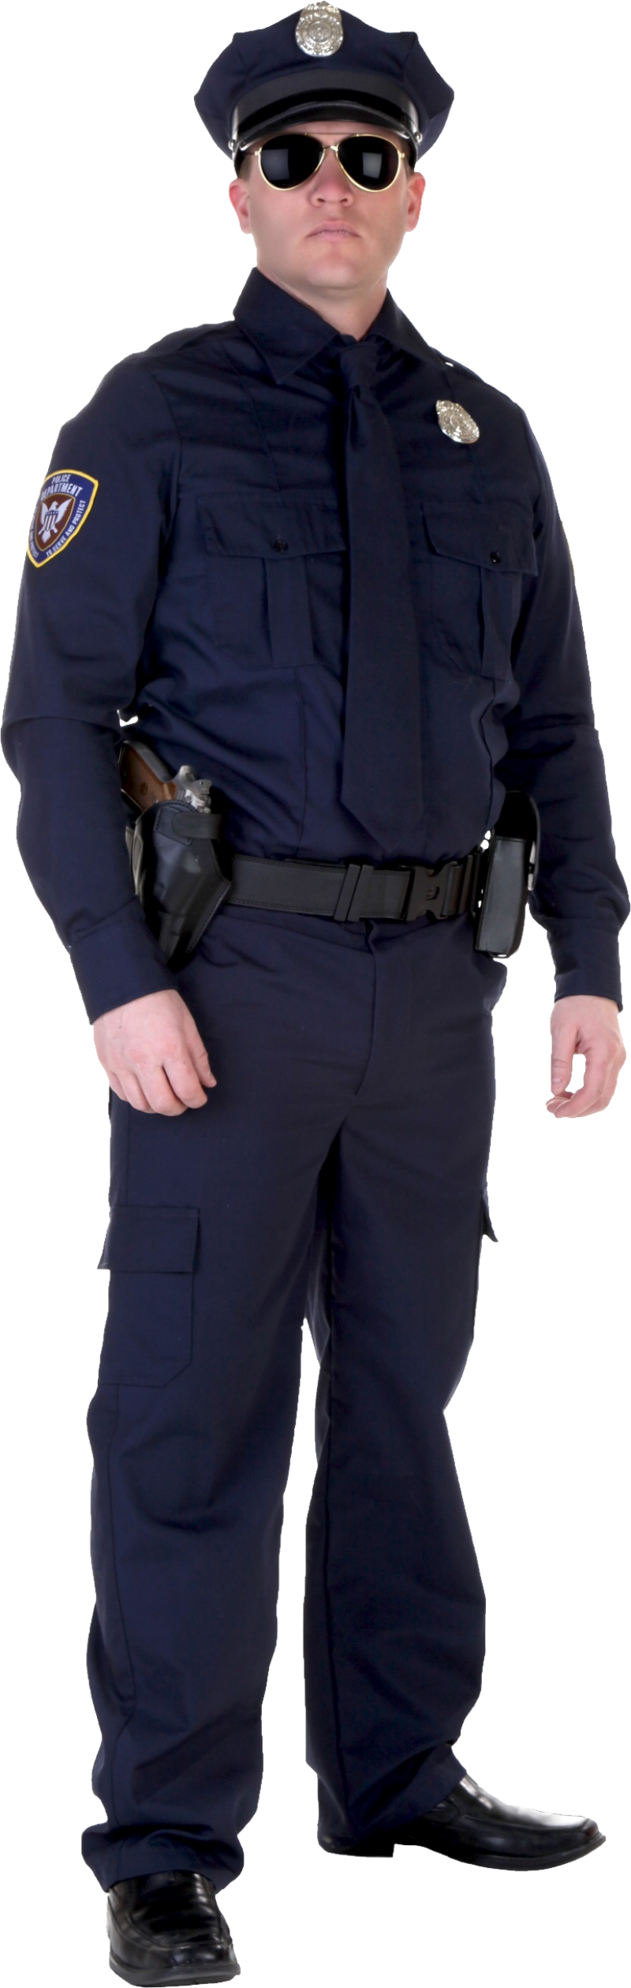
Интерактивный квест по ПДД для детей
ГБОУ СОШ №11 г.о. Октябрьск
Выполнил: ученик 8А класса
Петров Антон Владимирович
Руководители:
Учитель информатики
Лычев Дмитрий Андреевич,
Учитель начальных классов
Обмоина Наталья Юрьевна

Slide 2

1
2
3
4

Slide 3
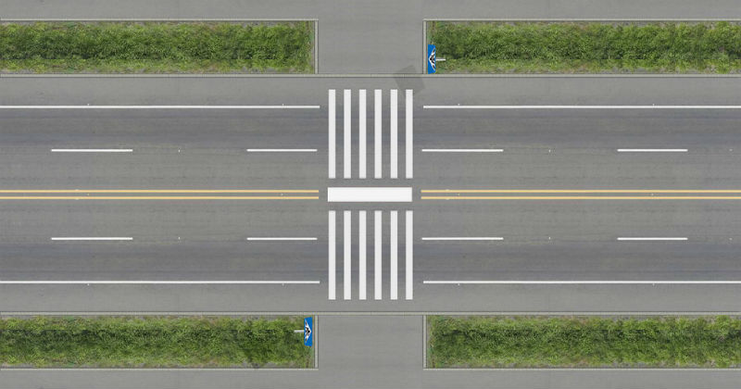
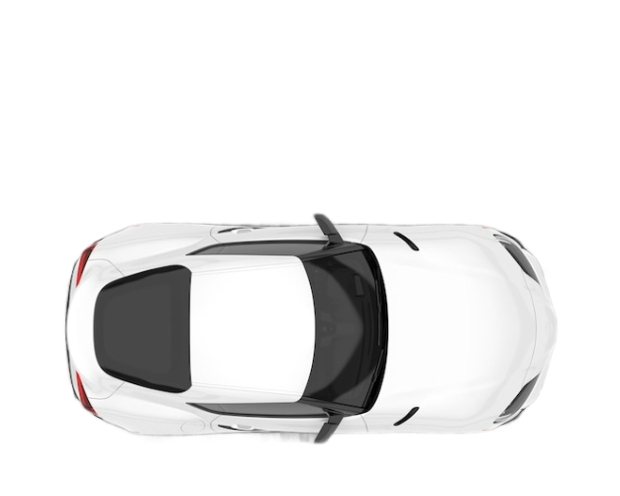
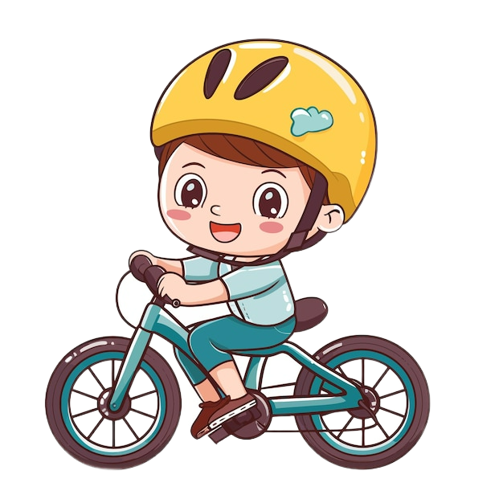
Как правильно перейти дорогу?
назад
Подождать и проехать дорогу
Подождать, слезть с велосипеда и пройти дорогу

Slide 4
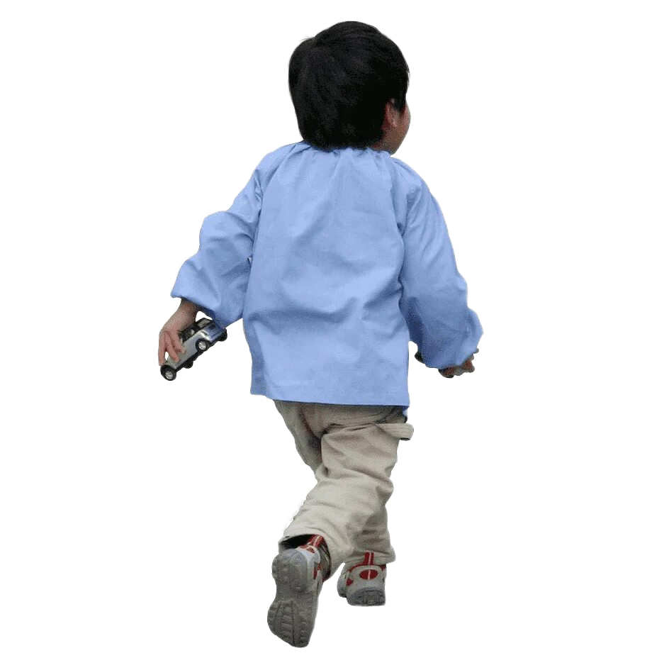
назад
Как правильно перейти дорогу?
пройти
подождать пока проедет водитель

Slide 5


Правильно
Плюс балл
Главное меню

Slide 6


Не правильно
Главное меню

Slide 7
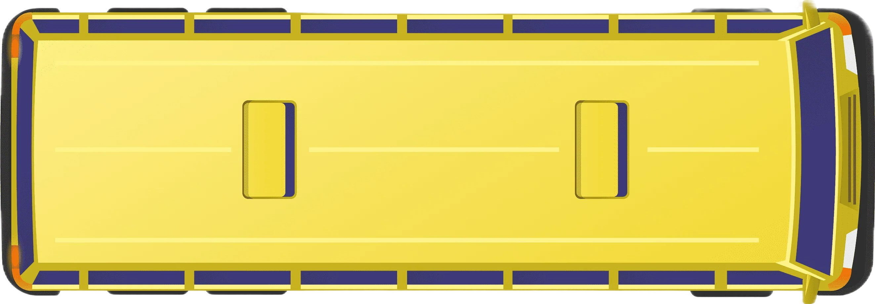
назад
Как правильно перейти дорогу?
пройти
Подождать пока проедет автобус

Slide 8

назад
Как правильно перейти дорогу?
назад
Пройти на красный
Пройти на желтый
Пройти на зеленый

